Slide 1
DHCAL工作汇报
王宇、张俊斌
2017/03/15

Slide 2
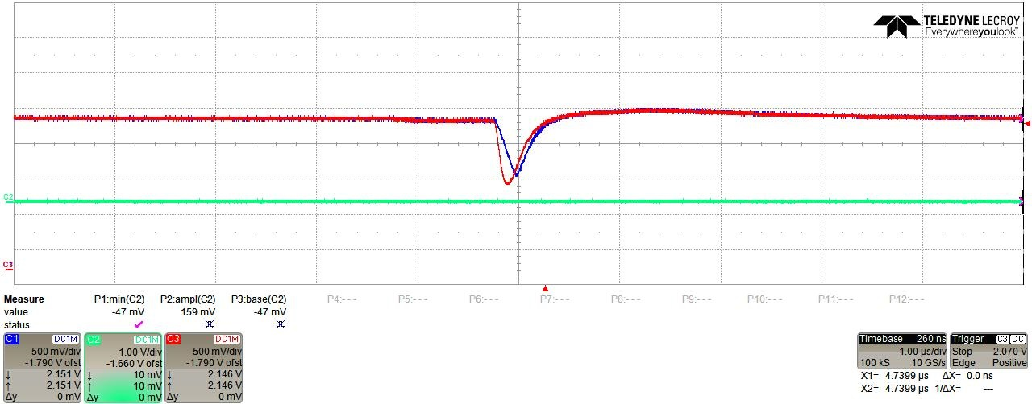
上次汇报的问题
out_t&h管脚无法输出保持住的峰值
SC参数有一位没有正确配置配置
修改后out_t&h有输出，较out_sh有一个延迟
out_t&h
out_sh

Slide 3
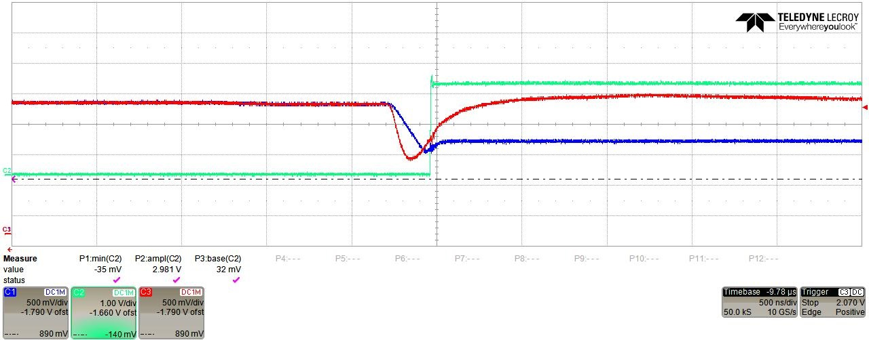
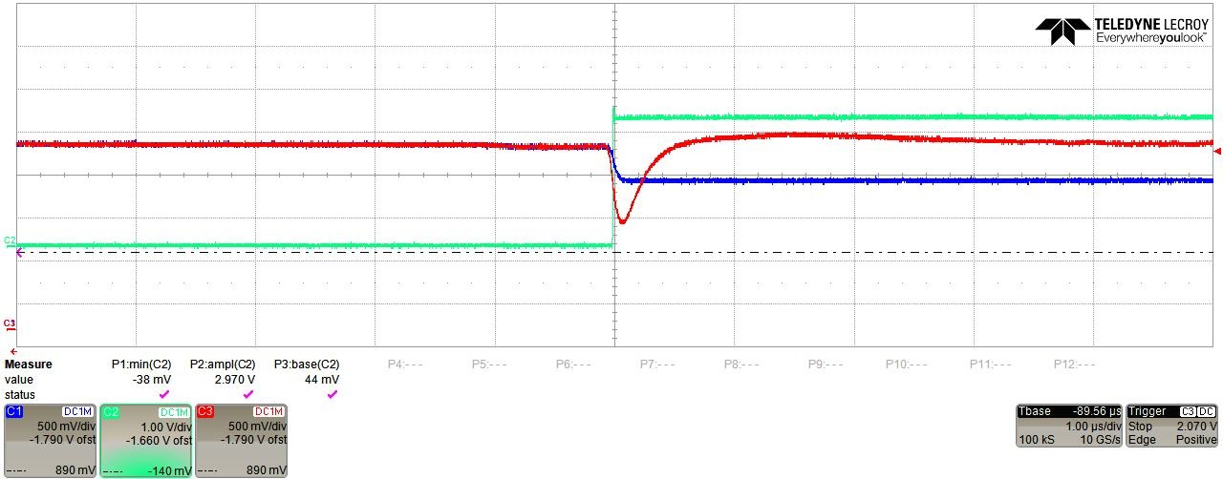
问题解决
给出Hold信号后，out_t&h有保持输出
hold
out_sh
out_t&h
hold
out_sh
out_t&h

Slide 4
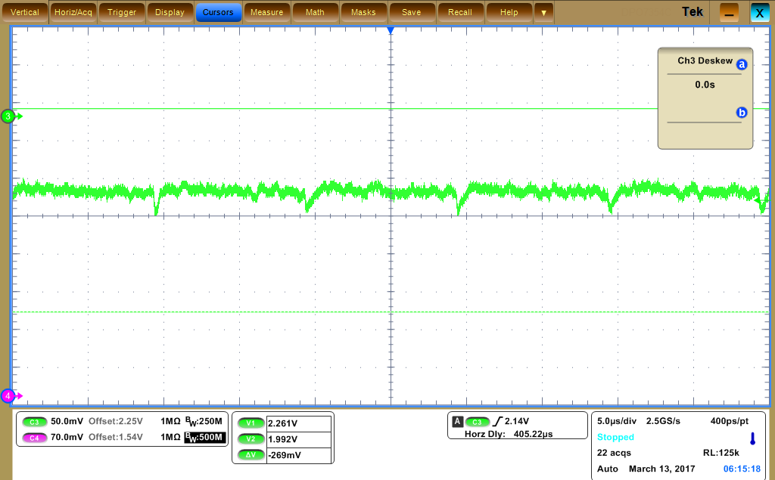
之前测试的失误
CTest的输入电容是500fF
2fC信号示波器可以和噪声分辨开
设置合理的阈值是可以分辨的
上次测得输入电荷和成形输出的线性关系没有测完整
2fC输入时的成形输出

Slide 5
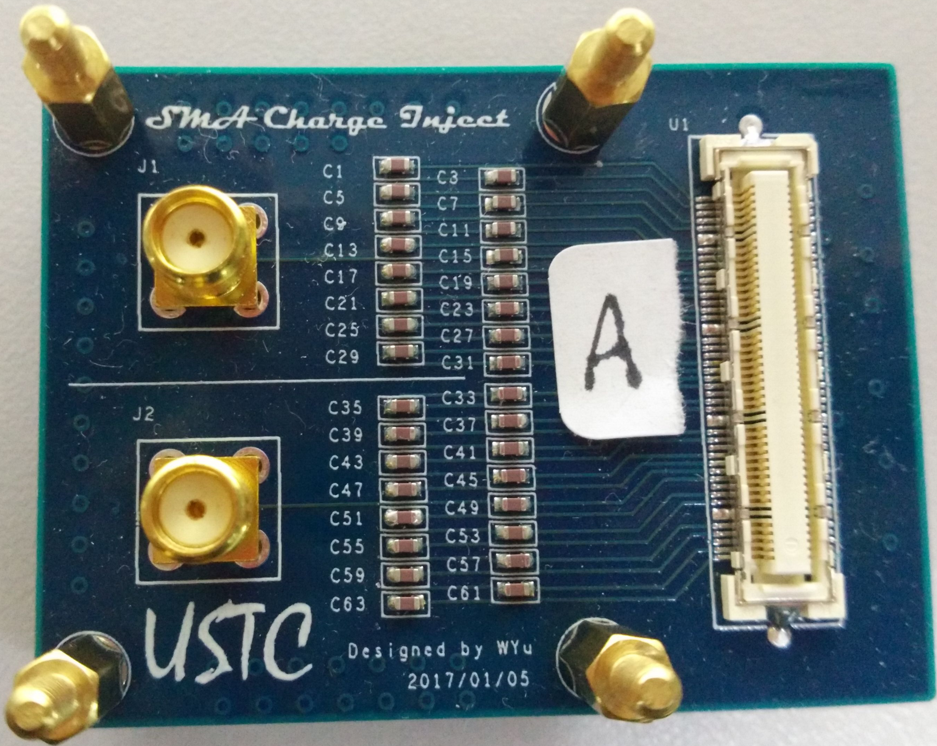
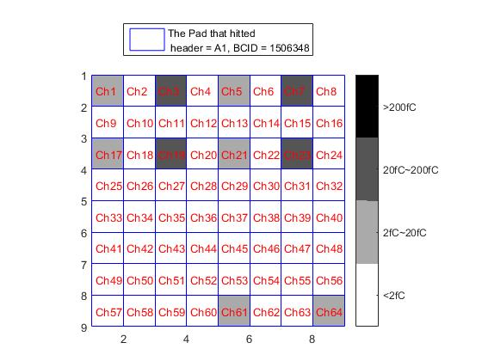
完成的工作
之前投板的电荷输入板焊接完成，正常使用
完成了一个显示击中信息的MATLAB程序

Slide 6
进行的工作
触发率和阈值关系测试
上位机发送测试参数，然后FPGA自动改变阈值，直到测试结束。
需要修改数据传回的方式
数据率比较低，之前的高速获取数据线程接收不到正确的数据
上位机新增加一个线程获取测试数据
进展
测试逻辑已完成，FPGA自动改变阈值功能是正常的
现在正在修改上位机

Slide 7
总结
之前测试中的问题解决
下一步
修改上位机
完成“触发率-阈值”测试
利用测试的到的阈值，完成输入电荷和成形输出峰值线性关系测试
感谢聆听

